Slide 1
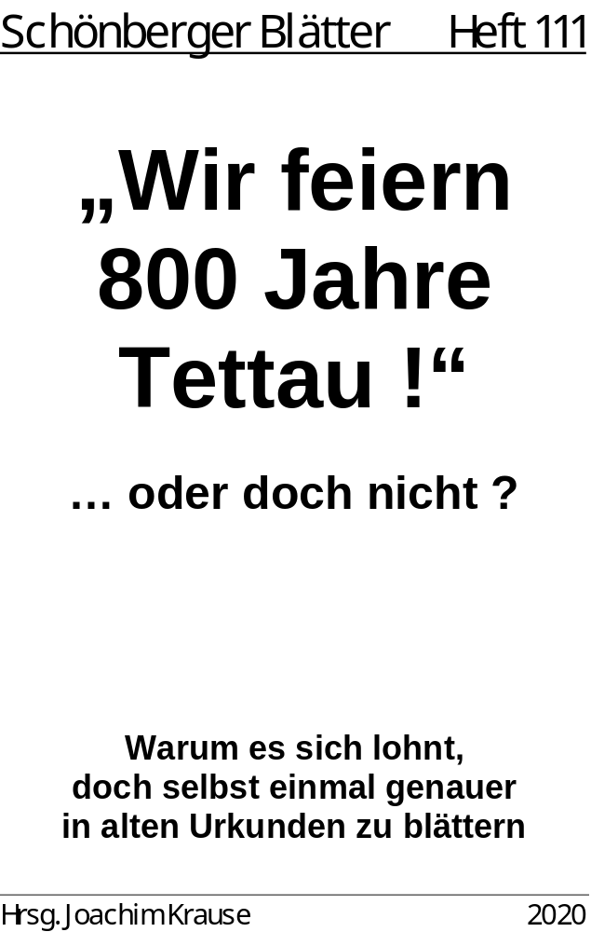

Slide 2
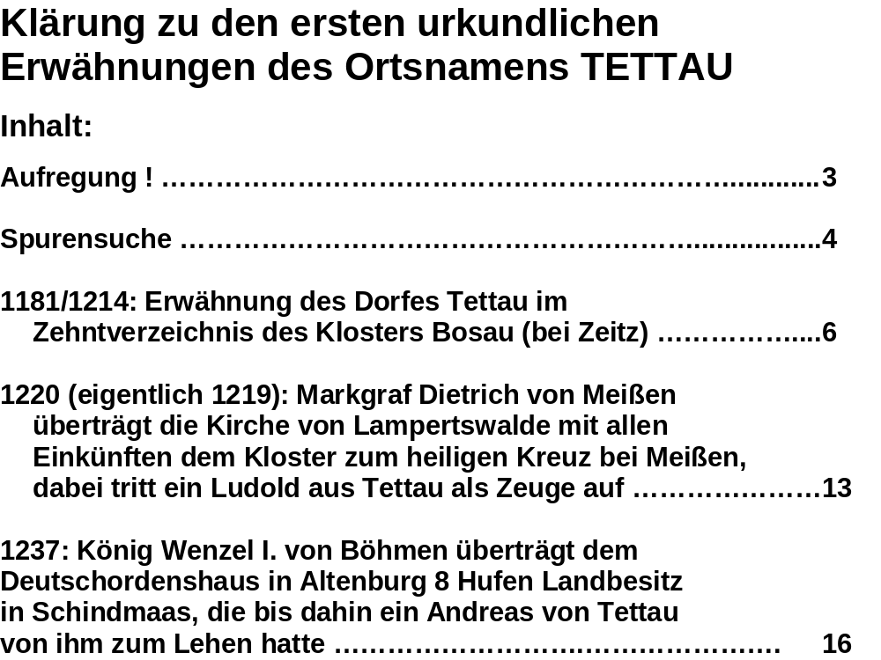

Slide 3
„Von unseren drei Heimatdörfern findet Tettau die erste urkundliche Erwähnung. In einer Urkunde Friedrichs von Schönburg auf Glauchau vom Juli 1256 wird u. a. der Pfarrer Siegfried von (= in) Tettau als Zeuge genannt.“
Quelle:
Unsere Dorfheimat, Heimatbuch für die Dörfer Tettau, Wünschendorf und Oberdorf, von Fritz Resch, Glauchau, 1939

Slide 4
„Tettau … Der erste urkundliche Beleg (Urkunden-Nr. 164, Quelle: Codex Diplomatica Saxonia II, 4, 389b) stammt aus dem Jahr 1220 mit dem Personennamen Lutold de Thetow.“
„Im Laufe der Jahrhunderte wurde die Schreibweise geändert:
1181/1214 in Thethowe,
1237 Andreas de Thetow …“
Quelle:
Chronik der Gemeinde Schönberg von 1939 bis 1989, erstellt in einem ABM-Projekt des CJD von Isolde Walf, Heidrun Schnabel, Petra Scherzer und Marina Schwarzenberg, herausgegeben 2002 von der Gemeinde Schönberg

Slide 5
„Es gibt ein Tettau in der Nähe von Ortrand.
Dort bereitet man sich auch auf die 800-Jahr-Feier im Jahr 2020 vor.“
? ? ?

Slide 6
Das Institut für Sächsische Geschichte und Volkskunde, Dresden, hat ein
„Digitales historisches Ortsverzeichnis von Sachsen“
ins Internet gestellt.
Dort sind zwei Orte mit dem Namen Tettau aufgeführt:
Tettau (1) nordöstlich von Meerane, Lkr. Zwickau
https://hov.isgv.de/Tettau_(1)
Ortsnamenformen
1181/1214:Thetowe
1220: Lutoldus de Tetowe
1237: Thetow (PN)
Tettau (2) nördlich von Ortrand, Lkr. Oberspreewald-Lausitz/Brandenburg
https://hov.isgv.de/Tettau_(2)
Ortsnamenformen
1220: Lutoldus de Tetowe
1451: Tetthaw

Slide 7
Die zweite Auskunftsquelle ist das
Historische Ortsnamenbuch von Sachsen. Band II M-Z, Akademie Verlag GmbH, Berlin 2001, Herausgegeben von Ernst Eichler und Hans Walther
https://slub.qucosa.de/api/qucosa%3A15830/attachment/ATT-0/
Dort ist nur „unser“ Tettau aufgeführt:
Tettau
Dorf nordwestlich Glauchau, Gemeinde Schönberg; Chemnitzer Land (AKr. Glauchau)
[um 1200] in Thetowe UB Abg. 69a S. 57;
1220 Lutoldus de Tetowe CDS II 4, 389b;
1237 Andreas de Thetow UB DtOTh. 63;

Slide 8
Urkunde von 1220 (eigentlich 1219):
Markgraf Dietrich von Meißen überträgt die Kirche von Lampertswalde mit allen Einkünften dem Kloster zum Heiligen Kreuz bei Meißen, dabei tritt neben anderen ein Ludold aus Tettau als Zeuge auf

Slide 9
Das „Urkundenbuch der Stadt Meissen und ihrer Klöster“ gibt Auskunft:
https://codex.isgv.de/codex.php?band=cds2_04
Unter den „Nachträgen“ ist auf Seite 443 die Urkunde No. 389b (1220) abgedruckt
https://codex.isgv.de/codex.php?band=cds2_04&f=&a=b&s=443
Quelle:
Codex Diplomaticus Saxoniae Regiae, Zweiter Hauptteil, IV Band, Urkundenbuch der Stadt Meissen und ihrer Klöster, Herausgegeben von E.G.Gersdorf, Leipzig 1873

Slide 10
Deutsche Übersetzung :
Im Namen der heiligen und unteilbaren Dreieinigkeit; Wir, Bruno II., von Gottes Gna-den Bischof zu Meißen tun kund allen gegenwärtigen und künftigen in Christo Getreuen
Da durch den Edelmut unserer Freunde sowohl geistlichen Personen als auch den Kirchen selber einiges gestiftet ward, so gebührt es uns, dass wir das Unsere mit unserem Rechte sichern und schützen. So geben wir zur Kenntnis, dass der erlauchte Fürst Theoderich, Markgraf von Meißen und Ostmark die Kirche zu Lampertswalde zusammen mit deren Tochterkirche zu Blochwitz dem Kloster zum Heiligen Kreuz prope Misnau übertragen hat mit allen Nutz und Erträgnissen für jetzt und alle Zukunft.
Solches geschah auf Wunsch und Rat des Priesters Hildebrand, welcher bis dahin beide genannten Kirchen verwaltete, zu Ehren der Heiligen. Wir übernahmen also die Parochie feierlichst am 10. August im Jahr der Gnade 1219 unseres Bischofsamtes im 10. Jahr.
Die Schenkung umfasst folgendes:
Im Kirchdorf La. von der Hufe ein Molder Hafer und ein Molder Roggen, mit dem Maße gemessen, das in der Stadt Hain gebräuchlich ist, im Dorfe Schönborn zinst die Hufe dasselbe, im Dorfe Linz ebensoviel und dazu noch 10 solidi (Groschen) für den Bedarf der Kirche daselbst; im Dorfe Raschütz auch ein Molder Hafer wie Roggen, in Mühlbach gleicherweise, in Ostrosen, in Quersa und in Brockwitz die gleiche Jahressteuer zu zinsen.
Zeugen dieser Handlung sind der ehrwürdige Bischof der Preußen, Christianus, Propst Goßwin von St. Afra zu Meißen, Wigbert Erzdiakonus in Zrudowe ( Krottau ), Schulpräfekt Johannes zu Budissin, Kaplan Ulrich und Pleban Wichard daselbst, weiterhin Ruprecht Pleban aus Walde, Franz Pleban von Schönfeld, Lambrecht Pleban aus Oelsnitz, Heinrich Pleban aus Linz, Franz Pleban aus Schönfeld, Bernhard Pleban aus Kamenz, ferner Ludold von Tettau, Tammo von Schönfeld, Dietrich von Hain als mit seinem Bruder Heinrich, ferner Friedrich Pleban von Quersa und etliche Einwohner dieses Ortes.
Wir aber werden der genannten Kirche mit Gottes Hilfe und durch unser Ansehen den Frieden befestigen und in Gottesfurcht dauernd erhalten, dass niemand in unsere Übereinkunft Zwietracht oder Schwierigkeiten hineintrage. Wenn aber jemand versuchen sollte gleich Judas dem Verräter und gleich Ananias und Saphira, welche Betrug übten mit den Erträgnissen des Ackers, so überantworten wir ihn der ewigen Verdammnis
Bruno II. Bischof von Meißen
Wegen des regionalen Bezugs ist aber zweifelsfrei das andere Tettau in der Nähe von Lampertswalde gemeint. Damit ist in unserem Tettau im Jahre 2020 keine 800-Jahr-Feier „dran“.

Slide 11
1237
König Wenzel I. von Böhmen überträgt dem Deutschordenshaus in Altenburg 8 Hufen Landbesitz in Schindmaas, die bis dahin Andreas von Tettau von ihm zum Lehen hatte
Zu dieser Erwähnung des Namens „Tettau“ gibt das „Urkundenbuch der Deutschordensballei Thüringen“ Auskunft:
https://archive.thulb.uni-jena.de/collections/receive/HisBest_cbu_00021244
Quelle:
Thüringische Geschichtsquellen, Bd. 10 = Neue Folge 7. Band, Urkundenbuch der Deutschordensballei Thüringen; Bd. 1, Verein für Thüringische Geschichte und Altertumskunde, herausgegeben von Karl H. Lange, Jena, 1936

Slide 12
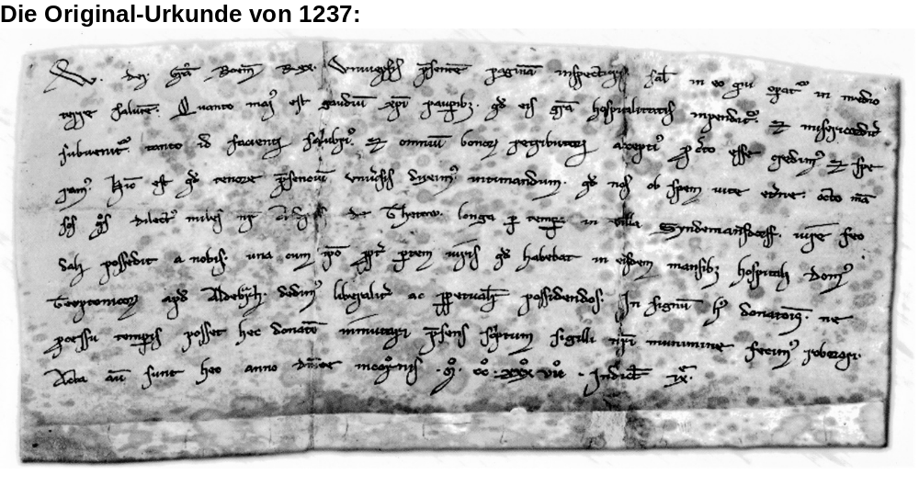
Kalender des Heimatvereins Dennheritz/Schindmaas e.V. für das Jahr 2020

Slide 13
Übersetzung aus dem Lateinischen:
Ich, Wenzel, von Gottes Gnaden König der Böhmen, überreiche die Urkunde der ganzen Welt zur Begutachtung; das Heil ist in ihm, der das Heil in der Mitte der Welt wirkt. Umso mehr erfreut es Christus in den Armen, soweit durch sie die Gnade der Gastfreundschaft aufgewandt und barmherzig unterstützt wird, je wohltuender dies getan wird; und wir glauben und hoffen, dass alle aufzunehmenden Dinge gnadenreicher als sicher sind. Daher ist es, dass bekanntzugeben ist, dass wir den Vorgang leiten in Gegenwart aller, dass wir um der Hoffnung auf das ewige Leben willen acht Hufe, welche der geschätzte Ritter, unser Andreas von Thetow, für lange Zeit im Besitztum Syndemannsdorff gemäß dem Recht als Lehen besaß, von uns mit seinem eigenen Teil des Rechts, welches er besaß in diesen Hufen, dem Deutschordenshaus bei Aldeburch frei und ewig zu besitzen geben. Als Beweis für diese Schenkung, nicht einmal der Verlauf der Zeit kann diese Schenkung verändern, fertigen wir die vorliegende Urkunde; durch den Schutz unseres Siegels wird sie verstärkt.
Diese Protokolle sind nämlich gegeben im Jahr 1237 der Menschwerdung des Herrn, in der 9. Indiktion
König Wenzel I. von Böhmen
das heutige (Ober- und Nieder-)Schindmaas, OT der Gemeinde 08393 Dennheritz;
Andreas de Thetowe: von Tettau ---- ist er aus (dem Dorf ) Tettau, oder aus dem Adels-Geschlecht derer „von“Tettau ???

Slide 14
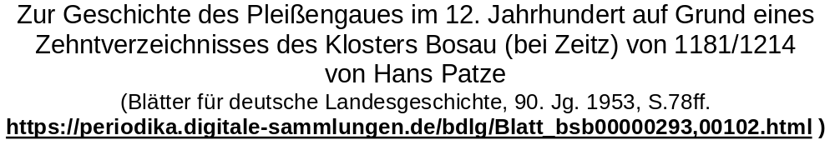
1181/1214:
Erwähnung des Dorfes Tettau im Zehntverzeichnis des Klosters Bosau (bei Zeitz)

Slide 15
Danach wurde dem Kloster Bosau schon im 12. Jahrhundert der Zehnt für den Pleißengau übertragen (das Gebiet entsprach im 14. Jahrhundert etwa dem wettinischen Amt Altenburg, ganz grob dem heutigen Landkreis Altenburg). Insgesamt waren aus den betroffenen Ortschaften etwa 1800 Schober Getreide abzuliefern. „Je Hufe (Ackerland, im Hzgt. ABG = 7,7 ha) ist 1 Schober Zehnt zu leisten. Unter einem Schober hat man einen ‘zur Trocknung aufgestellten Haufen Getreides‘ zu verstehen. Mengenmäßig dürfte er hier einem Schock (= 60) Garben gleichkommen.“ Aus der Reihenfolge der Aufzählung der etwa 180 Orte in der Zehnt-Liste ist zu entnehmen, dass der Zins systematisch vor Ort abgeholt wurde.
„Das Bosauer Zehntverzeichnis dürfte kurz nach 1200 entstanden sein.“
Der Verfasser deutet mit der Angabe 1181/1214 wohl die äußeren zeitlichen Grenzen an, innerhalb deren die genaue Datierung angenommen werden sollte.

Slide 16
In Budowle¹ decimus dimidius mansus, inde recipimusª tot scobrones ^{b}; in Medene² X; in Tesmendorf³ X; in Hoychindort⁴ VIII; in Linden⁵ VIII; in Cetetchowe⁶ X; in Phlichtindorf⁷ X; in Bizchisicz⁸ X; in Wintheristorf ^{c 9} XIIII ^{or}, in Griwe¹⁰ XII; in Waltheristori¹¹ XIIII ^{or}, in D[r]ŏgscowe ^{d 12} XII; in Scurowe¹³ XII, in Buchowe¹⁴ VIII; in Putesowe ^{e 15} II [de] ^{f} X ^{ta}, in Chrobrin ^{g 16} VII; in Pscequiwiz ^{h 17} VIIII; in Rosiz¹⁸ XV; in Seldiz¹⁹ XII; in Squarim ^{i 20} XII, in Chozbude²¹ VIII; in Zechowe²² X, in Nuwendorf²³
……

Slide 17
… in Chlowe ⁶⁶ VIIII; in Mechowe⁶⁷ XII; in Doburmanstorf⁶⁸ VII, in Rodwanistorf⁶⁹ VII; in Lutoldisrod⁷⁰ XXI, in Hengistorf ^{w 71} VII, in Cholliz⁷² X; in Thethowe⁷³ XXI, in Budowliz⁷⁴ XIIII, in Culscowe⁷⁵ XVIII, in Lom⁷⁶ XII; …
66 Gieba NO Gößnitz.
67 Groß- u. Kleinmecka NO Gößnitz.
68 Wg. Rossendorf in Flur Koblenz (J. u. E. Löbe, GKS. II S. 197) oder Ober- bzw. Niederarnsdorf (14. Jh. Albrechtsdorf, Arnoldisdorf: Beschorner, Registrum S. 469) ?
69 Runsdorf NO Gößnitz.
70 Zumroda ONO Gößnitz.
71 Unbestimmt. Vielleicht die Wg. Herrnsdorf zw. Remse, Pfaffroda u. Weidensdorf (Dost, Die wüsten Marken im Schönburgischen, Schönb. Geschbll. I S. 197) 7 oder Gösdorf (1336 Go(e)swinsdorf, Beschorner, Registrum S. 416) ? (nach dem neueren Stand der Forschung scheint klar zu sein, dass hier das heutige Pfarrsdorf gemeint ist; 1448 Pfersdorf; mhd. heng(e)st 'Hengst, später pfert, *Pferd'; Da der Plural von Pferde in der Mundart „(B)fahre“ lautet, deutete man (irrtümlich) „Pfarre“ = Pfarrei hinein; JKrause
72 Koblenz ONO Gößnitz.
73 Tettau O Gößnitz.
74 Podelwitz NO Gößnitz.
75 Goldschau NNO Gößnitz.
76 Löhmigen N Gößnitz.

Slide 18
Tettau (als DORF) und ein Großteil der in der Urkunde genannten anderen Dörfer werden zum ersten Mal erwähnt,
und sie könnten alle mal gemeinsam feiern !

